Slide 3
Aperçu de l’atelier
1. Présentations
2. Exploration de la stigmatisation et des facteurs qui y contribuent
3. Stratégies pour réduire la stigmatisation et créer des services plus ouverts et plus sûrs
4. Conclusion

Slide 4
Objectifs d’apprentissage
Accroître les connaissances des diverses formes de stigmatisation et des nombreux facteurs pouvant contribuer à la stigmatisation liée aux ITSS, dont les valeurs et croyances personnelles et les politiques et pratiques organisationnelles.
Accroître la capacité de cerner les forces et les défis organisationnels lorsqu’on aborde la stigmatisation.
Rehausser les habiletés à élaborer des stratégies pour réduire la stigmatisation à l’échelle organisationnelle et à créer des environnements plus sûrs et plus favorables pour les usagers.

Slide 5
Nos droits en tant qu’apprenants
Participation
Réussite
Confidentialité
Respect
Plaisir!

Slide 6
Termes clés
ITSS
Positivité sexuelle
Réduction des méfaits
Soins sensibles aux traumatismes et à la violence

Slide 7
Qu’est-ce que les soins sensibles aux traumatismes?
« Dans les services sensibles aux traumatismes, la sécurité et l’autonomisation de l’usager ou de l’usagère des services sont un élément crucial, intégré dans les politiques, les pratiques et les approches relationnelles du personnel. Les dispensateurs de services cultivent la sécurité dans chaque interaction et évitent les approches conflictuelles. Les approches sensibles aux traumatismes ressemblent aux approches de réduction des méfaits; les deux mettent l’accent sur la sécurité et la participation. »
Référence : «Trauma-informed practice guide », BC Provincial Mental Health and Substance Use Planning Council, 2013. Sur Internet :
http://bccewh.bc.ca/wp-content/uploads/2012/05/2013_TIP-Guide.pdf

Slide 8
Qu’est-ce que les soins sensibles aux traumatismes?
« Un aspect clé des services sensibles aux traumatismes consiste à créer un environnement où les usagers des services ne se font pas traumatiser davantage et ne revivent pas de traumatismes antérieurs (des événements reflétant leurs expériences antérieures d’impuissance et de perte de contrôle), et où ils peuvent prendre des décisions sur leurs besoins de traitement à un rythme qui leur paraît sans danger. »
Référence : «Trauma-informed practice guide », BC Provincial Mental Health and Substance Use Planning Council, 2013. Sur Internet :
http://bccewh.bc.ca/wp-content/uploads/2012/05/2013_TIP-Guide.pdf

Slide 9
Qu’est-ce que les soins sensibles aux traumatismes et à la violence (SSTV)?
Les SSTV élargissent le concept des soins sensibles aux traumatismes (SST) en reconnaissant les conditions sociales et structurelles globales qui influent sur la santé des gens, y compris les politiques et les pratiques institutionnelles. Il peut être difficile de parler de sexualité et de consommation de substances dans les milieux de service; le recours à une approche de SSTV permet de s’assurer que l’on a tenu compte des conditions structurelles et sociales globales et que les politiques et les pratiques de l’organisme et celles des dispensateurs de services ne font pas revivre de traumatismes aux usagers.
Exemples de stratégies de SSTV :
- reconnaître les effets des conditions historiques et structurelles;
- demander l’avis des usagers afin d’avoir des stratégies sûres et inclusives;
- encourager l’autonomisation des usagers par rapport aux options de traitement, et l’adoption de stratégies de réduction des méfaits;
- appliquer des politiques et des processus qui favorisent la souplesse et encouragent la prise de décisions partagée.
Référence : C.M. Varcoe, C.N. Wathen, M. Ford-Gilboe M, V. Smye, A. Browne, « VEGA briefing note on trauma- and violence-informed care », VEGA Project and PreVAiL Research Network, 2016. Sur Internet : http://projectvega.ca/wp-content/uploads/2016/10/VEGA-TVIC-Briefing-Note-2016.pdf

Slide 10
Activité de dessin

Slide 11
Activité : Premiers messages de santé publique
Pour cette activité, nous vous invitons à penser aux premiers messages de santé publique que vous avez reçus à propos des ITSS, de la sexualité et de la consommation de substances. Réfléchissez :
à leurs thèmes communs;
à vos sentiments en réaction à ces campagnes;
à l’évolution des approches de promotion de la santé ou de prévention au fil du temps.

Slide 12
Les suppositions à éviter
Tout le monde est hétérosexuel/cisgenre.
Tout le monde est gêné de parler de sexe.
Tout le monde est sexuellement actif/Personne n’est sexuellement actif.
Toute activité sexuelle est consensuelle.
Tout le monde a la même vision du monde à l’égard de la sexualité.
Tout le monde a le même niveau de connaissances sur la sexualité.

Slide 13
La stigmatisation
Qu’est-ce que c’est?
Où la voit-on?
Quel est son impact?

Slide 14
La stigmatisation definie
Stigmatisation perçue : désigne la conscience d’attitudes sociales négatives, la peur de la discrimination et les sentiments de honte
Stigmatisation intériorisée : désigne l’acceptation par une personne de croyances, de points de vue et de sentiments négatifs à son égard et à l’égard du groupe stigmatisé auquel elle appartient
Stigmatisation effective : englobe les actes de discrimination manifestes, comme l’exclusion ou la violence physique ou psychologique (ces actes peuvent être ou non du ressort de la loi et peuvent être imputables à l’identité ou à l’appartenance réelle ou perçue d’une personne à un groupe stigmatisé)
Stigmatisation multidimensionnelle ou composée : désigne la stigmatisation envers une personne possédant plus d’une identité stigmatisée (p. ex., séropositivité VIH, orientation sexuelle)
Stigmatisation institutionnelle ou structurelle : stigmatisation d’une groupe de personnes par l’application de politiques et de procédures
Adaptation de :
M.R. Loutfy , C.H. Logie , Y. Zhang et coll., « Gender and ethnicity differences in HIV-related stigma experienced by people living with HIV in Ontario, Canada », PLoS ONE, vol. 7, n. 12 (2012), e48168.
A. Stangl, L. Brady et K. Fritz, « Measuring HIV stigma and discrimination », Strive, 2012. Consulté le 7 janvier 2015 : http://strive.lshtm.ac.uk/sites/strive.lshtm.ac.uk/files/STRIVE_stigma%20brief-A3.pdf.
Corrigan PW, Markowitz FE, Watson AC, « Structural levels of mental illness stigma and discrimination », Schizophrenia Bulletin, vol. 30, n.3 (2004), p. 481-491.

Slide 15
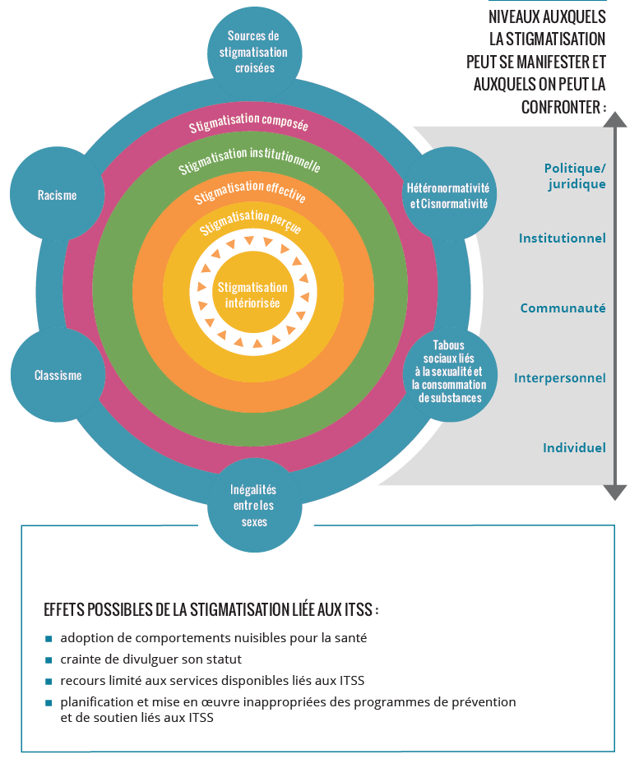

Slide 16
Pourquoi est-il important d’explorer la stigmatisation pour les organismes qui offrent des services liés aux ITSS, dont des services de santé sexuelle et de réduction des méfaits?

Slide 17
La stigmatisation intériorisée et perçue
Même si l’organisme pour lequel vous travaillez est parfaitement conscient de la stigmatisation et qu’il l’aborde avec compétence, il est important de comprendre l’impact de la stigmatisation intériorisée et perçue.
Les personnes qui éprouvent une stigmatisation intériorisée et perçue peuvent avoir subi des traumatismes de la part de dispensateurs de services sociaux et de santé. Il est fondamental que les organismes créent des espaces plus sûrs et plus ouverts pour contrer les impacts de la marginalisation historique.

Slide 18
Quels sont les facteurs organisationnels qui peuvent contribuer à la stigmatisation?
Le manque de connaissances
Le malaise à parler de consommation de substances et de sexualité
Les valeurs ou les croyances inconscientes des dispensateurs de services qui peuvent être nocives pour les usagers
Des politiques restrictives ou discriminatoires
Le manque d’accessibilité des services
Les formulaires restrictifs
Des documents de communication qui ne reflètent pas la diversité de la communauté
Le manque de diversité dans l’équipe
Le manque de ressources

Slide 19
Que pouvons-nous faire?
Comment créer un espace sûr?

Slide 20
Voir
Y a-t-il des indicateurs dans votre milieu de travail qui montrent que c’est un espace qui n’exclut personne?
Y a-t-il des indicateurs qui pourraient représenter des obstacles à l’accès aux services ou qui pourraient faire que les gens ne se sentent pas en sécurité?
Quels changements pourrait-on apporter?

Slide 21
« Même quand je vais chez le médecin, je regarde dans la salle d’attente s’il y a un élément autochtone—même un brin de foin d’odeur. Un signe que le dispensateur de soins de santé est conscient de la culture autochtone. »
« Je veux aller dans un endroit où il y a des gens qui reflètent qui nous sommes. Comme des dispensateurs ou dispensatrices de services gais, lesbiennes et bisexuels. »
(Groupe de discussion de l’ACSP, 2012)

Slide 22
Entendre
Qu’est-ce que les gens entendent dans un espace sûr?
Le langage utilisé dans votre milieu de travail est-il inclusif et respectueux?
Y a-t-il un espace où on peut avoir des conversations en privé?

Slide 23
« Les médecins n’expliquent pas toujours les tests qu’ils font—ça nous met mal à l’aise. »
« Mon médecin de famille sait comment ouvrir la conversation en demandant simplement “Comment a été ta journée?” »
« J’aime qu’on me parle avec empathie, comme à quelqu’un à qui on s’intéresse et qu’on veut aider. En parlant en termes très cliniques, on laisse de côté les aspects sociaux et émotionnels d’avoir le VIH ou une ITS. »
(Groupe de discussion de l’ACSP, 2012)

Slide 24
Ressentir
Les services sont-ils offerts d’une manière qui tient compte des impacts de la stigmatisation?
Les expériences individuelles des gens sont-elles honorées et reconnues?
Comment les gens se sentent-ils dans votre milieu de services?
Comment savons-nous comment se sentent les usagers?

Slide 25
« La discrimination envers les personnes africaines, caribéennes et noires est systémique, même dans les dons de sang. Il y a beaucoup de stéréotypes ancrés au sujet des Noirs, ce qui peut les faire hésiter à se faire dépister. Ils se sentent jugés d’avance. »
« Les gens ne veulent pas se rendre dans un bureau de santé parce qu’ils pensent qu’ils seront jugés et qu’ils feront l’objet de discrimination. Ils ne veulent pas se faire dépister parce qu’ils ont peur. Quand j’y vais [à la clinique] pour un test, je sens qu’on imagine toutes sortes de circonstances bizarres à mon sujet. »
(Groupe de discussion de l’ACSP, 2012)

Slide 26
Réflexion personnelle
Allez à la page 13 du cahier. Prenez 2 minutes pour écrire vos réponses aux 3 questions.

Slide 27
Outil d’évaluation organisationnelle des ITSS et de la stigmatisation (ACSP, 2017)
Objectif à long terme : les usagers peuvent facilement obtenir des services sûrs et ouverts en matière de santé sexuelle, de réduction des méfaits ou d’ITSS
Que doit-il se passer pour que cet objectif soit atteint?
- des politiques, des procédures, une culture et un environnement organisationnels favorables;
- des dispensateurs qui ont acquis les compétences essentielles pertinentes pour exercer leur rôle professionnel;
- des usagers qui se sentent à l’aise et soutenus durant tout le processus d’interaction avec l’organisme.

Slide 28
Outil d’évaluation organisationnelle des ITSS et de la stigmatisation
Pour commencer :
1. Déterminez qui devrait participer à l’autoévaluation organisationnelle.
2. Déterminez comment l’outil cadre avec les politiques et procédures générales de l’organisme.
3. Demandez aux employés d’examiner leurs propres attitudes, valeurs et croyances sur la consommation de substances et la sexualité.

Slide 29
Outil d’évaluation organisationnelle des ITSS et de la stigmatisation
Répondez aux questions de l’outil d’évaluation :
Le personnel et les bénévoles devront :
1. Remplir le questionnaire individuellement et noter leurs réponses à chaque question.
2. Se rencontrer pour discuter de leurs réponses aux questions et partager leurs réflexions sur le processus.
3. Attribuer une note à l’organisme pour chaque critère.
4. Déterminer des axes prioritaires d’intervention.

Slide 30
Activité
Pour cette activité, nous lirons à voix haute des questions tirées de l’outil d’évaluation. Après avoir écouté la question, utilisez le système de notation suivant pour y répondre :
O – Oui, nous avons abordé cet enjeu
R – Nous avons repéré cet enjeu et commencé à y travailler
N – Non, nous n’avons pas encore abordé cet enjeu
S/O – Cet enjeu est sans objet dans notre travail
Vous répondrez à chaque question en privé sur une feuille individuelle. Quand vous aurez répondu, l’animateur/l’animatrice rassemblera les réponses. Vos réponses resteront anonymes.

Slide 31
Question 1
Votre organisme a-t-il un mécanisme de plainte pour les usagers qui subissent de la discrimination ou une atteinte à leurs droits à la vie privée ou à la confidentialité?
À déterminer : Les usagers sont-ils informés de l’existence de ce mécanisme?

Slide 32
Question 2
Vos dirigeants renforcent-ils l’engagement de l’organisme et l’application des politiques (par des réunions de service, des documents de communication ou dans leurs interactions quotidiennes)?

Slide 33
Question 3
Le personnel clinique reçoit-il de la formation sur les facteurs qui rendent les gens plus vulnérables aux ITSS (facteurs individuels, communautaires et systémiques)?

Slide 34
Question 4
Le personnel et les bénévoles (cliniques et non cliniques) reçoivent-ils de la formation pour pouvoir offrir des services sûrs et respectueux (p. ex., langage, communications, sécurisation culturelle, réduction de la stigmatisation, ouverture, etc.)?

Slide 35
Question 5
Votre organisme a-t-il des liens avec d’autres organismes de la communauté qui offrent des services spécialisés (cliniques et non cliniques) et/ou qui traitent d’enjeux souvent rencontrés par les communautés traditionnellement marginalisées?

Slide 36
Question 6
Les images et le langage utilisés dans les communications de votre organisme (p. ex., annonces, affiches, brochures, sites Web) incluent-ils des images positives des populations que vous servez?

Slide 37
Question 7
Votre organisme offre-t-il d’autres formes d’aide pour pallier aux problèmes d’accessibilité (p. ex., services de garde à l’enfance, aide au transport)?

Slide 38
Question 8
Les espaces publics de votre organisme (aire d’accueil, salles d’attente) sont-ils accueillants pour différentes populations? Par exemple, les affiches, dépliants, œuvres d’art, brochures et revues dépeignent-ils différents types de relations, différentes orientations sexuelles et différents groupes ethnoculturels de façon positive?

Slide 39
Question 9
Le langage des formulaires d’accueil est-il clair et ouvert (p. ex., emploie-t-on des termes non sexistes)?

Slide 40
Question 10
La vie privée et la confidentialité sont-elles respectées dans le processus d’accueil (p. ex., avec un endroit sûr et privé pour ce processus)?

Slide 41
Activité facultative : Élaboration d’un énoncé de politique

Slide 42
Prochaines étapes
Le résultat le plus important du processus d’évaluation organisationnelle est d’avoir cerné les enjeux et pris des mesures. Les organismes composent avec beaucoup d’exigences à la fois; il est donc très utile de déterminer des priorités d’intervention et de répertorier les ressources disponibles pour pouvoir élaborer un plan raisonnable.
Lancez des idées sur une ou plusieurs choses que vous pouvez faire différemment pour améliorer la prestation des services et réduire la stigmatisation dans votre organisme. Vous pouvez choisir de vous concentrer sur de petits changements dans votre propre pratique ou de préconiser de grands changements aux politiques ou aux procédures organisationnelles.

Slide 43
Merci de votre participation!
Avez-vous des questions ou des commentaires?
Veuillez remplir une évaluation. Vos commentaires sont très importants pour nous et resteront confidentiels.

